Slide 1
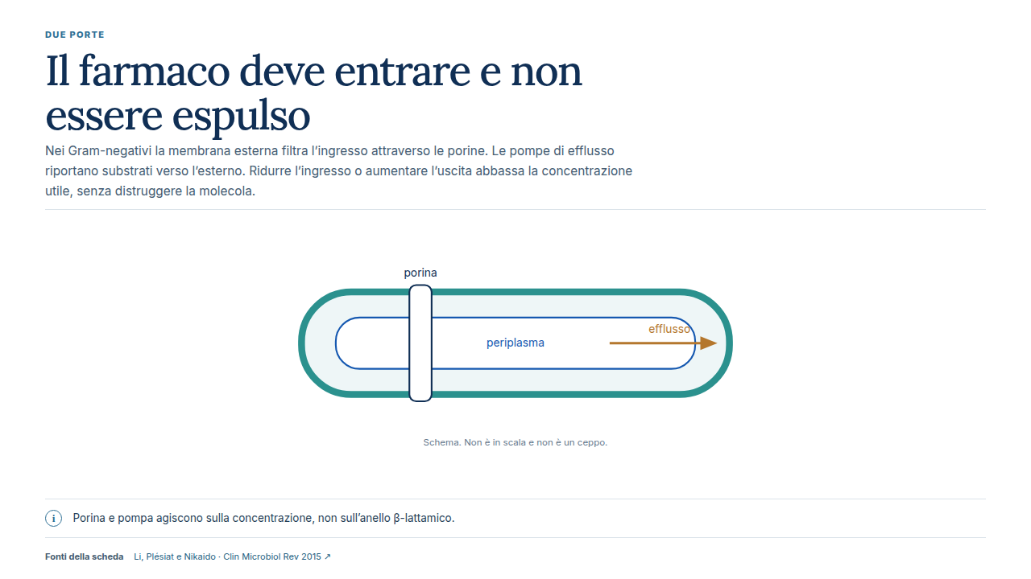
Notes:
DUE PORTE
Il farmaco deve entrare e non essere espulso
Nei Gram-negativi la membrana esterna filtra l’ingresso attraverso le porine. Le pompe di efflusso riportano substrati verso l’esterno. Ridurre l’ingresso o aumentare l’uscita abbassa la concentrazione utile, senza distruggere la molecola.
porina
efflusso
periplasma
Schema. Non è in scala e non è un ceppo.
i
Porina e pompa agiscono sulla concentrazione, non sull’anello β-lattamico.
Fonti della scheda
Li, Plésiat e Nikaido · Clin Microbiol Rev 2015 ↗
Fonti cliccabili:
Li, Plésiat e Nikaido · Clin Microbiol Rev 2015 ↗: https://doi.org/10.1128/CMR.00117-14
Modulo: Pompe di efflusso e porine
Editore: CodexVitae ETS

Slide 2
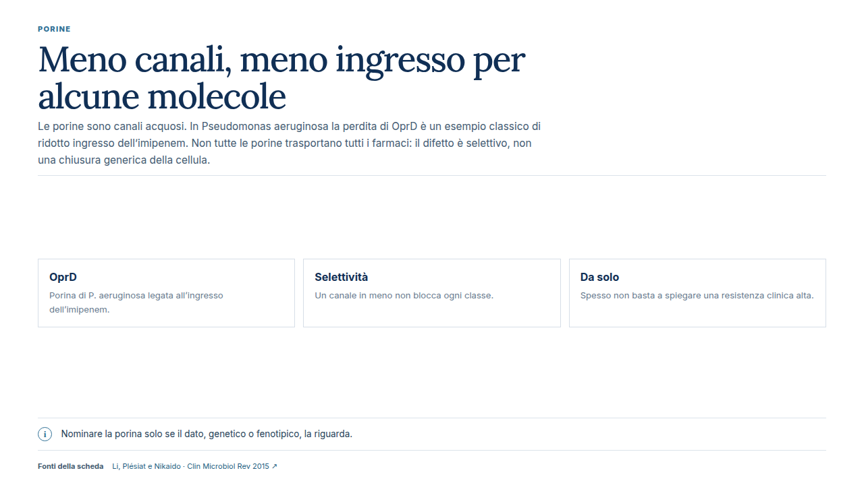
Notes:
PORINE
Meno canali, meno ingresso per alcune molecole
Le porine sono canali acquosi. In Pseudomonas aeruginosa la perdita di OprD è un esempio classico di ridotto ingresso dell’imipenem. Non tutte le porine trasportano tutti i farmaci: il difetto è selettivo, non una chiusura generica della cellula.
OprD
Porina di P. aeruginosa legata all’ingresso dell’imipenem.
Selettività
Un canale in meno non blocca ogni classe.
Da solo
Spesso non basta a spiegare una resistenza clinica alta.
i
Nominare la porina solo se il dato, genetico o fenotipico, la riguarda.
Fonti della scheda
Li, Plésiat e Nikaido · Clin Microbiol Rev 2015 ↗
Fonti cliccabili:
Li, Plésiat e Nikaido · Clin Microbiol Rev 2015 ↗: https://doi.org/10.1128/CMR.00117-14
Modulo: Pompe di efflusso e porine
Editore: CodexVitae ETS

Slide 3
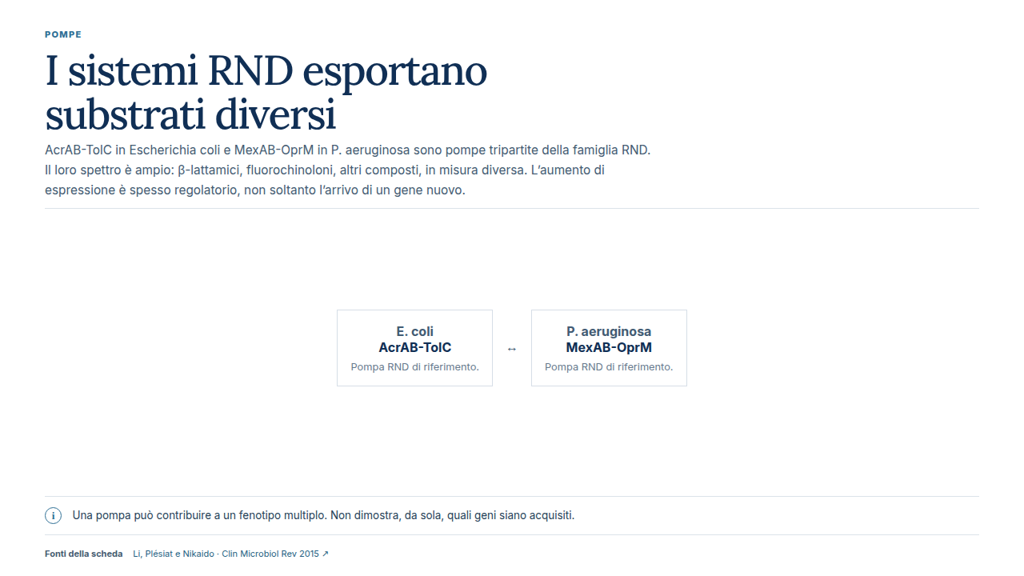
Notes:
POMPE
I sistemi RND esportano substrati diversi
AcrAB-TolC in Escherichia coli e MexAB-OprM in P. aeruginosa sono pompe tripartite della famiglia RND. Il loro spettro è ampio: β-lattamici, fluorochinoloni, altri composti, in misura diversa. L’aumento di espressione è spesso regolatorio, non soltanto l’arrivo di un gene nuovo.
E. coli
AcrAB-TolC
Pompa RND di riferimento.
↔
P. aeruginosa
MexAB-OprM
Pompa RND di riferimento.
i
Una pompa può contribuire a un fenotipo multiplo. Non dimostra, da sola, quali geni siano acquisiti.
Fonti della scheda
Li, Plésiat e Nikaido · Clin Microbiol Rev 2015 ↗
Fonti cliccabili:
Li, Plésiat e Nikaido · Clin Microbiol Rev 2015 ↗: https://doi.org/10.1128/CMR.00117-14
Modulo: Pompe di efflusso e porine
Editore: CodexVitae ETS

Slide 4
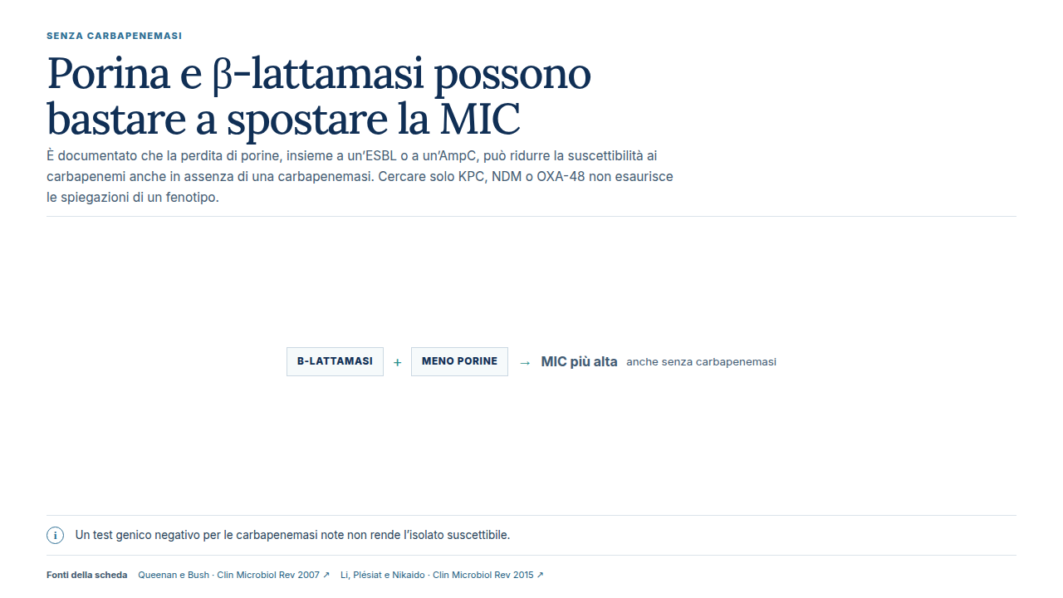
Notes:
SENZA CARBAPENEMASI
Porina e β-lattamasi possono bastare a spostare la MIC
È documentato che la perdita di porine, insieme a un’ESBL o a un’AmpC, può ridurre la suscettibilità ai carbapenemi anche in assenza di una carbapenemasi. Cercare solo KPC, NDM o OXA-48 non esaurisce le spiegazioni di un fenotipo.
Β-LATTAMASI
+
MENO PORINE
→
MIC più alta
anche senza carbapenemasi
i
Un test genico negativo per le carbapenemasi note non rende l’isolato suscettibile.
Fonti della scheda
Queenan e Bush · Clin Microbiol Rev 2007 ↗
Li, Plésiat e Nikaido · Clin Microbiol Rev 2015 ↗
Fonti cliccabili:
Queenan e Bush · Clin Microbiol Rev 2007 ↗: https://doi.org/10.1128/CMR.00001-07
Li, Plésiat e Nikaido · Clin Microbiol Rev 2015 ↗: https://doi.org/10.1128/CMR.00117-14
Modulo: Pompe di efflusso e porine
Editore: CodexVitae ETS

Slide 5
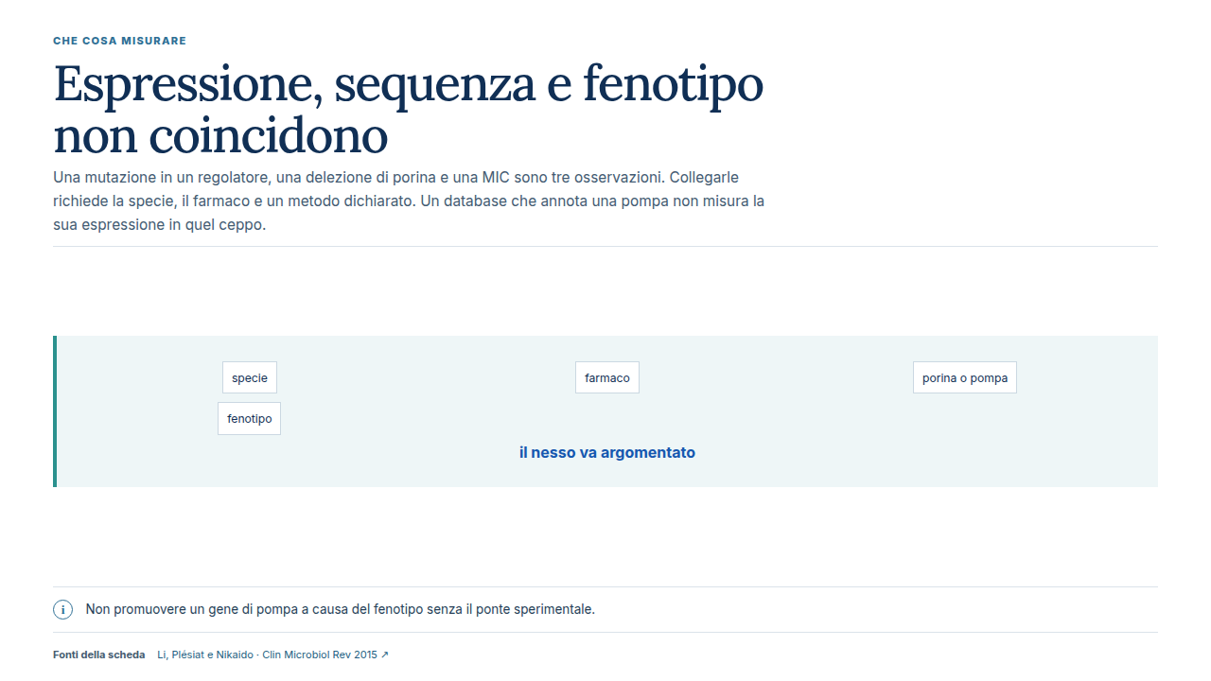
Notes:
CHE COSA MISURARE
Espressione, sequenza e fenotipo non coincidono
Una mutazione in un regolatore, una delezione di porina e una MIC sono tre osservazioni. Collegarle richiede la specie, il farmaco e un metodo dichiarato. Un database che annota una pompa non misura la sua espressione in quel ceppo.
specie
farmaco
porina o pompa
fenotipo
il nesso va argomentato
i
Non promuovere un gene di pompa a causa del fenotipo senza il ponte sperimentale.
Fonti della scheda
Li, Plésiat e Nikaido · Clin Microbiol Rev 2015 ↗
Fonti cliccabili:
Li, Plésiat e Nikaido · Clin Microbiol Rev 2015 ↗: https://doi.org/10.1128/CMR.00117-14
Modulo: Pompe di efflusso e porine
Editore: CodexVitae ETS

Slide 6
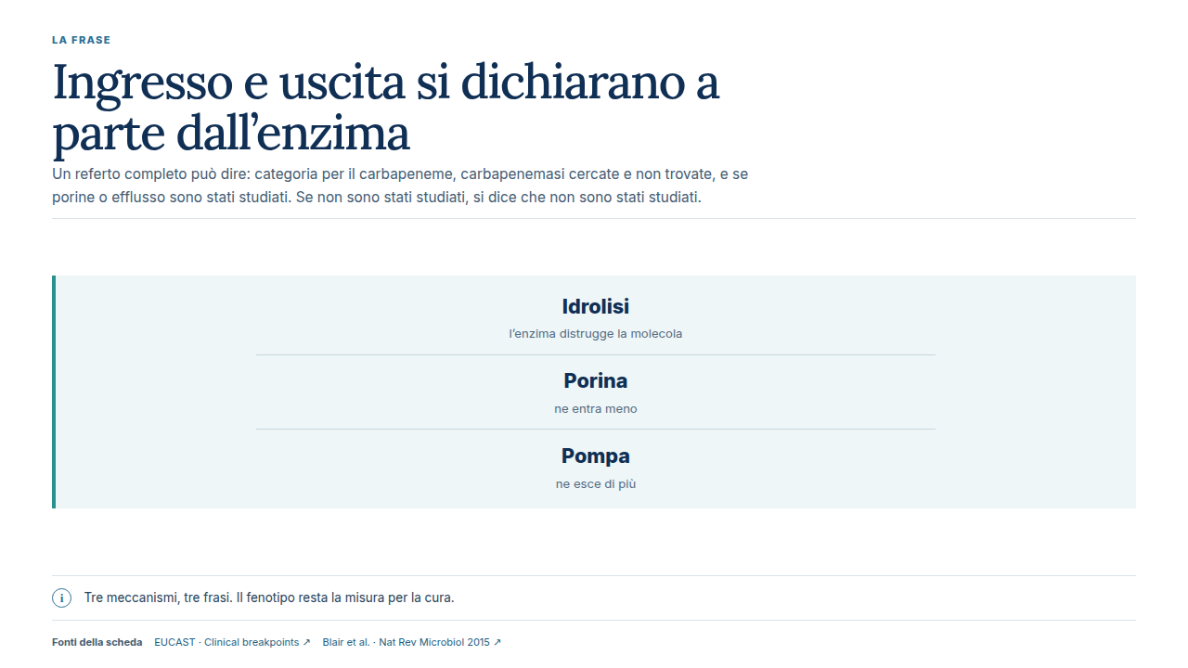
Notes:
LA FRASE
Ingresso e uscita si dichiarano a parte dall’enzima
Un referto completo può dire: categoria per il carbapeneme, carbapenemasi cercate e non trovate, e se porine o efflusso sono stati studiati. Se non sono stati studiati, si dice che non sono stati studiati.
Idrolisi
l’enzima distrugge la molecola
Porina
ne entra meno
Pompa
ne esce di più
i
Tre meccanismi, tre frasi. Il fenotipo resta la misura per la cura.
Fonti della scheda
EUCAST · Clinical breakpoints ↗
Blair et al. · Nat Rev Microbiol 2015 ↗
Fonti cliccabili:
EUCAST · Clinical breakpoints ↗: https://www.eucast.org/clinical_breakpoints/
Blair et al. · Nat Rev Microbiol 2015 ↗: https://doi.org/10.1038/nrmicro3380
Modulo: Pompe di efflusso e porine
Editore: CodexVitae ETS

